Slide 1

Makroökonomie
Wilhelmshaven
Diese Vorlesung wird in Bild
und Ton des
Dozenten
mitgeschnitten
und anschließend online zur
Verfügung gestellt
Prof. Dr. Bernhard Köster
Jade-Hochschule Wilhelmshaven
http://www.bernhardkoester.de/vorlesungen/inhalt.html

Slide 2

Makroökonomie
Sommersemester 2026
Prof. Dr. Bernhard Köster

Slide 3
Prof. Dr. Bernhard Köster
Raum: S 113
Straße: Friedrich-Paffrath-Straße 101
Ort: 26389 Wilhelmshaven
Tel. +49 4421 985-2766
Email: bernhard.koester@jade-hs.de
Hompage: www.bernhardkoester.de
Sprechstunde: n.V.

Slide 4
Literatur
Blanchard/Illing Makroökonomie
Blanchard, Macroeconomics
Bofinger, Grundzüge der Volkswirtschaftslehre
Mankiw/Taylor, Grundzüge der Volkswirtschaftslehre
Ben J. Heijdra Foundations of Modern Macroeconomics
Peter B. Sørensen/Hans J. Whitta-Jacobsen Introducing Advanced Macroeconomics
Dieter Brümmerhoff Volkswirtschaftliche Gesamtrechnungen
Dieter Stobbe Volkswirtschaftliches Rechnungswesen

Slide 5
Allgemeines
Wie in jeder Vorlesung ist es immer ratsam über den Tellerrand hinauszuschauen und das eine oder andere Buch über die Thematik zur Hand zu nehmen.
Ich gehöre allerdings noch zu den Dozenten, die nicht die vorgefertigten Foliensätze der Verlage für den Mankiw oder den Blanchard/Illing verwenden, sondern gestalte noch meine eigenen Vorlesungsinhalte. Trotzdem werden Sie natürlich viele Inhalte meiner Vorlesung insbesondere in den Standardlehrbüchern wiederfinden.
Für die Prüfung am Ende des Semesters gilt aber, dass nur die Inhalte dieser Vorlesung/Übung prüfungsrelevant sind. Die Prüfungsvorbereitung ist zudem unabhängig von der letztendlichen Prüfungsform und kann gemäß einer normalen Vorbereitung auf eine Präsenzklausur erfolgen.

Slide 6
Datenquellen
Offizielle Institutionen Statistisches Bundesamt Bundesbank Bundesagentur für Arbeit Interationale Arbeitsorganisation Eurostat EZB FED BoE OECD IMF Worldbank SVR | Forschungsinstitute HRI Cesifo DIW IAB IfW IMK IW IWH KOF RWI ZEW Bruegel NIESR ESRI NBER Peterson Institue Brookins Institution

Slide 7
Volkswirtschaftslehre
Was ist Volkswirtschaftslehre?
Darauf lässt sich keine eindeutige Antwort geben, außer man gib sich
mit allgemeinen Phrasen zufrieden:
Economics is what Economists do! (Tautologie)
„Nationalökonomie ist, wenn die Leute sich wundern, warum sie kein Geld haben. Das hat mehrere Gründe, die feinsten sind die wissenschaftlichen Gründe, doch können solche durch eine Notverordnung aufgehoben werden. Über die ältere Nationalökonomie kann man ja nur lachen und dürfen wir selber daher mit Stillschweigen übergehen. Sie regierte von 715 vor Christo bis zum Jahre nach Marx. Seitdem ist die Frage völlig gelöst: die Leute haben zwar immer noch kein Geld, wissen aber wenigstens, warum.“ (Kurt Tucholsky, 1931)

Slide 8
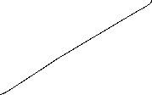
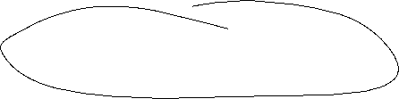



VWL
Volkswirtschaftslehre befasst sich mit der Analyse wirtschaftlicher Zusammenhänge und versucht Erklärungen für diese zu finden sowie eine Modellbildung daraus abzuleiten.
Aus den erkannten Gesetzmäßigkeiten versucht der Volkswirt zukünftige wirtschaftliche Ereignisse vorherzusagen und Handlungsoptionen aufzuzeigen.
Fundamentaler Untersuchungsgegenstand des Volkswirts sind Märkte, an denen Angebot und Nachfrage aufeinandertreffen. Der Volkswirt versucht die Funktionsfähigkeit dieser Märkte zu ergründen.
See in general this nice essay:
Retrospectives: On the Definition of Economics
Roger E. Backhouse
Steven G. Medema
JOURNAL OF ECONOMIC PERSPECTIVES
VOL. 23, NO. 1, WINTER 2009
(pp. 221-33)

Slide 9
Ablauf einer volkswirtschaftlichen Analyse:
Deskription des wirtschaftlichen Geschehens (Diagnose)
Entwicklung von abstrakten Modellen zur Erklärung der wirtschaftlichen Abläufe (Theoriebildung)
Überprüfung dieser Theorien an der Realität (Evaluierung)
Prognose des künftigen Ablaufs des wirtschaftlichen Geschehens aus den abgeleiteten Modellen
Beratung der Politik in wirtschaftspolitischen Fragen

Slide 10
Ökonomen als
Wissenschaftler oder Wirtschaftspolitiker
Versuchen Ökonomen die Welt zu erklären, so handeln sie als Wissenschaftler.
Versuchen Ökonomen die Welt zu verändern und bringen damit Ihre Überzeugungen ein, so handeln sie als Wirtschaftspolitiker.

Slide 11
Positive und normative Aussagen
Positive Aussagen sind beschreibend und richten sich darauf aus, wie die Welt ist bzw. wie sie funktioniert. Dieses Funktionieren wird völlig neutral betrachtet
Die Aussagen sind deskriptiv.
Normative Aussagen geben ein Werturteil darüber ab, wie die Welt sein sollte. Gemäß der eigenen Überzeugung werden Maßnahmen getroffen.
Die Aussagen sind präskriptiv.

Slide 12




Beispiele – positiv/normativ?
Die Einführung des Mindestlohns führt zu Arbeitslosigkeit bei Geringqualifizierten
Die in einigen Bereichen erzielten Einkommenssteigerungen durch die Einführung des Mindestlohns sind wichtiger als die steigende Arbeitslosigkeit in anderen Bereichen
Ein steigender Ölpreis steigert die Nachfrage nach Elektroautos
Die Fabrikanten von Verbrennungsmotoren müssen stärker an den Kosten, die die daraus resultierenden CO₂-Emissionen im Zuge des Klimawandels verursachen, beteiligt werden
Das Sondervermögen von 500 Mrd. Euro für Infrastruktur und Klima-folgen, senkt aufgrund daraus resultierender steigender Zinsbelastung des Staatshaushalts den Handlungsspielraum für die zukünftige Generation

Slide 13

Mikroökonomie
Verhalten Einzelner
Unternehmen, Haushalte
Nachfrage eines Haushalts nach Lebensmitteln
Individuelle Nachfragekurve
Angebot eines Autobauers an Fahrzeugen
Nachfrage einer Baufirma nach Beton
Makroökonomie
Betrachtung der Gesamtwirtschaft
Haushalts- und Unternehmenssektor
Gesamtnachfrage aller Haushalte (Konsum)
Gesamtwirtschaftliche Konsumfunktion
Gesamtangebot aller Unternehmen (gesamtwirtschaftliche Produktion)
Nachfrage aller Unternehmen nach Investitionsgütern
Der Vorteil der Aggregation in der Makroökonomie besteht in der Verdeutlichung von Gesamtzusammenhängen.
Das Problem besteht im Verlust von Detailinformationen
Vgl. Einf. in die Statistik: Die Beschreibung eines Datensatzes über Mittelwert, Median, Spannweite, Varianz, Schiefe,… vertieft zwar das Verständnis für die erhobenen Daten. Bestimmte Informationen gehen aber durch die Aggregation verloren.

Slide 14
Makroökonomische Fragestellungen
Welche Bedeutung hat die Arbeitsmarktentwicklung für die Gesamtwirtschaft?
Welche Auswirkungen haben die aktuellen Zentralbankentscheidungen auf die allgemeine Zinsentwicklung?
Welche Konsequenzen hat der demographische Wandel auf die Gesamtwirtschaft, insbesondere den Arbeitsmarkt?
Welche Auswirkungen haben die Spannungen zwischen USA, EU und China auf die internationalen Handelsbeziehungen?
Welche wirtschaftspolitischen Auswirkungen haben die Programme zur Bekämpfung des Klimawandels im Allgemeinen und die Energiewende im Besonderen?
Welche wirtschaftspolitischen Auswirkungen hat der Überfall Russlands – des größten Rohstofflieferanten der Welt – auf die Ukraine nach sich?
Welche Auswirkung hat die erratische Wirtschaftspolitik der aktuellen US-Administration auf die Weltwirtschaft?

Slide 15

Makroökonomische Sachverhalte
Das Wirtschaftswachstum der deutschen Volkswirtschaft betrug im Jahr 2025 +0,2%
Die Inflationsrate lag im Jahr 2025 bei 2,2%
Die Staatsverschuldung (Maastrichtabgrenzung) liegt zum Jahresende 2024 bei etwa 2,8 Billionen Euro
Das Renteneintrittsalter steigt bis zum Jahr 2030 von 65 auf 67 Jahre
Der Zinssatz der Hauprefinanzierungsgeschäfte der EZB liegt Anfang März 2026 bei 2,15%
In Deutschland ist im April 2023 das letzte Atomkraftwerk abgeschaltet worden und bis 2038 soll das letzte Kohlekraftwerk abgeschaltet werden.
In Wilhelmshaven nahm das erste LNG-Terminal Deutschlands Ende des Jahres 2022 seinen Betrieb auf. Im Mai 2025 hat ein zweites Terminal den Betrieb aufgenommen

Slide 16
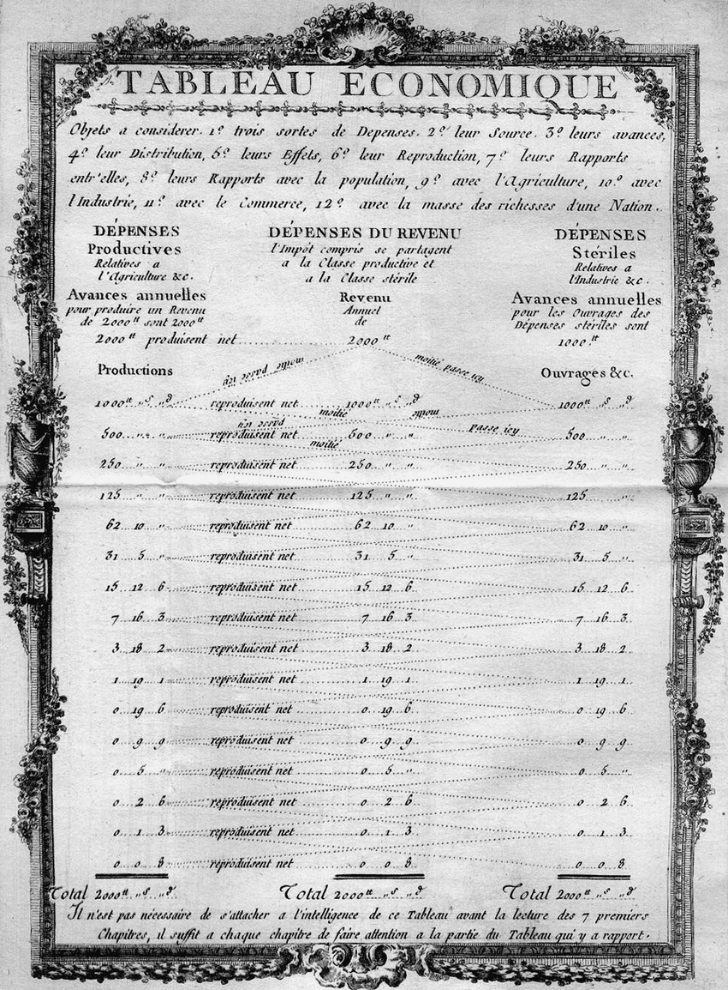



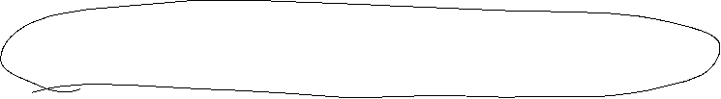

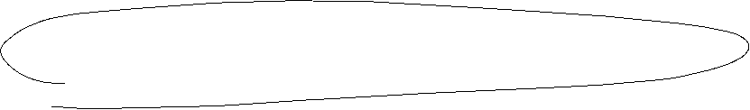
Die historischen Wurzeln des Wirtschaftskreislaufs
Der französische Arzt François Quesnay (1694-1774) verglich die wirtschaftlichen Zusammenhänge mit dem Blutkreislauf und stellte dies in seinem Tableau Economique dar.
Einteilung der Wirtschaftssubjekte in drei Klassen
Classe productive (P): Landwirte und Pächter
Classe propiétaire (E): Adlige und Klerus
Classe stérile (H): Händler und Handwerker u. ä.
Zigzag tableau économique from the frontispiece of Élémens de la philosophie rurale (1767)

Slide 17



Darstellungsformen wirtschaftlicher Verflechtungen
P
E
H
Kontenform:
 | P | E | H
P
E
H
Matrixform:
P
Grafische Form:
E
H

Slide 18
Darstellung wirtschaftlicher Verflechtungen Beispiel
Ausgangslage: P hat Güter im Gegenwert von 5GE produziert
Für den Eigenverbrauch benötigt P 2GE
Für den Erwerb von Handelserzeugnissen verwendet P 1GE
An Pacht entrichtet P 2GE
E gibt 1 GE für Nahrungsmittel aus
H gibt 2 GE für Nahrungsmittel aus
Stellen Sie die Verflechtungen in Konten-, Matrix und Kreislaufform
dar. Welche Annahme ist dabei zu treffen?

Slide 19










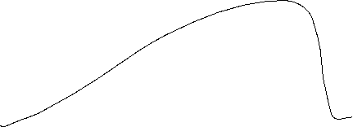
Ausgangslage: P hat Güter im Gegenwert von 5GE produziert
Für den Eigenverbrauch benötigt P 2GE
Für den Erwerb von Handelserzeugnissen verwendet P 1GE
An Pacht entrichtet P 2GE
E gibt 1 GE für Nahrungsmittel aus
H gibt 2 GE für Nahrungsmittel aus
E Kauft für 1 GE bei H
Kontenform
P
E
H

Slide 20


Ausgangslage: P hat Güter im Gegenwert von 5GE produziert
Für den Eigenverbrauch benötigt P 2GE
Für den Erwerb von Handelserzeugnissen verwendet P 1GE
An Pacht entrichtet P 2GE
E gibt 1 GE für Nahrungsmittel aus
H gibt 2 GE für Nahrungsmittel aus
E Kauft für 1 GE bei H
Matrixform
Ein/Aus | P | E | H
P
E
H

Slide 21





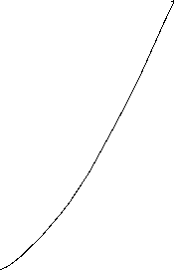
















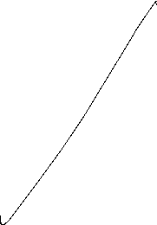
Ausgangslage: P hat Güter im Gegenwert von 5GE produziert
Für den Eigenverbrauch benötigt P 2GE
Für den Erwerb von Handelserzeugnissen verwendet P 1GE
An Pacht entrichtet P 2GE
E gibt 1 GE für Nahrungsmittel aus
H gibt 2 GE für Nahrungsmittel aus
E Kauft für 1 GE bei H
Grafische Form
P
E
H

Slide 22
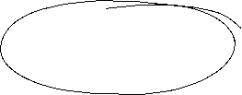

Der moderne Wirtschaftskreislauf – allgemein
Bildung von vier Sektoren:
Haushalte (H), Staat (S), Unternehmen (U), Ausland (A)
Der Wirtschaftskreislauf wird über den Pol der Vermögensveränderung (VÄ) geschlossen. Über diesen laufen die Ersparnisse und Investitionen der Sektoren bzw. die Forderungen oder Verbindlichkeiten gegenüber dem Ausland.
Die Pfeile repräsentieren die Geldströme zwischen den Polen
Ein Wirtschaftskreislauf gilt als geschlossen, wenn an jedem Pol die Summe der Zuflüsse der Summe der Abflüsse entspricht (Kreislaufaxiom!).
→ d.h. alle relevanten Ströme sind berücksichtigt.

Slide 23

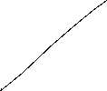










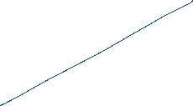







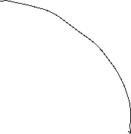


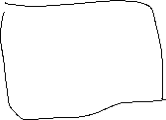

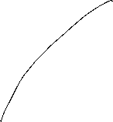


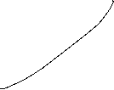

Der Wirtschaftskreislauf einer offenen Volkswirtschaft

Slide 24
Der Wirtschaftskreislauf einer offenen Volkswirtschaft
C_{H}: Konsum der Haushalte (Kauf von einem Stuhl bei einem Unternehmen)
S: Staat H: Haushalte A: Ausland
VÄ: Vermögensveränderung
U: Unternehmen
Y_{H/U}: Die Unternehmen zahlen den Haushalten Löhne
S
T_{H}: Die Haushalte zahlen Steuern an den Staat
Y_{H/St}
T_{U}: Die Unternehmen zahlen Steuern an den Staat
Z_{H}
Z_{U}
C_{St}
Z_{U}: Der Staat zahlt Subventionen an die Unternehmen
T_{H}
Z_{H}: Der Staat zahlt Transferleistungen an die Haushalte (z.B. Arbeitslosengeld, Renten, Kindergeld)
Y_{H/St}: Der Staat zahlt den Haushalten Löhne (Staatsbedienstete)
C_{St}: Konsum des Staats
I_{St}
T_{U}
EX: Exporte (Man beachte die Pfeilrichtung! Es handelt sich um Geldströme!)
S_{St}
Y_{H/U}
IM: Importe
H
U
NÜ: Nettoübertragungen (Transfers der privaten Haushalte an das Ausland, diese müssen natürlich nicht zwingend positiv sein!)
C_{H}
EX
I_{U}: Investieren der Unternehmen
I_{H}
I_{U}
I_{H}: Investieren der Haushalte
S_{H}
IM
S_{U}
I_{St}: Investieren des Staates
S_{U}: Sparen der Unternehmen
S_{H}: Sparen der Haushalte
LB=EX-IM-NÜ
S_{St}: Sparen des Staates
VÄ
A
LB: Da natürlich weder EX=IM gelten muss, noch NÜ genauso groß sein muss, wie der Handelsbilanzsaldo EX-IM, muss für den Ausgleich am Pol des Auslandes ein Pfeil mit EX-IM-NÜ=LB hineingehen. Diese Größe nennt man Leistungsbilanz!
NÜ

Slide 25

Volkswirtschaftliche Gesamtrechnung (VGR)
Aufgabe der VGR ist es, die Ergebnisse des abgelaufenen Wirtschaftsprozesses einer gesamten Volkswirtschaft zahlenmäßig zu ermitteln (ex post). Dazu dient die buchhalterische Erfassung der Entstehung, Verwendung und Verteilung des Bruttoinlandsprodukts.
Sie dient der Information, Prognose, Kontrolle und dem Ländervergleich
Seit 1995 gilt für EU-Mitgliedsstaaten das Europäische System Volkswirtschaftlicher Gesamtrechnungen (ESVG)

Slide 26





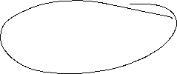
Bruttoinlandsprodukt
Das Bruttoinlandsprodukt (BIP) ist der Marktwert aller
Waren und Dienstleistungen, die während einer Periode
(z.B. 1 Jahr) in einem Land hergestellt werden und dem Endverbrauch dienen.

Slide 27

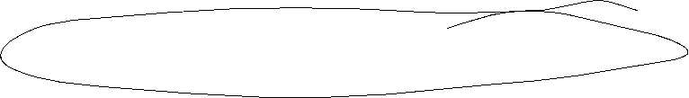

Das Bruttoinlandsprodukt
„Marktwert“
Um die verschiedensten Güter zusammenfassen zu können gehen sie zu ihren Marktpreisen bewertet in das BIP ein.
Einige Güter, für die es keine Marktpreise gibt, werden mit den Kosten ihrer Erstellung bewertet.
Staatliche Dienstleistungen werden über die Löhne der Beamten und Angestellten erfasst
„aller“
Selbstgenutztes Wohneigentum fließt im Umfang einer entsprechenden (geschätzten) Marktmiete in das BIP ein.
Nicht alle Transaktionen statistisch erfassbar (z. B. Schwarzarbeit, Erziehungsleistung von Eltern, ehrenamtliche Tätigkeit)

Slide 28





Das Bruttoinlandsprodukt
„Waren und Dienstleistungen“:“
Materielle Güter und immaterielle Dienste
„während einer Periode“
Quartal oder Jahr
„in einem Land“
Die von In- und Ausländern erzielten Faktorentgelte im Inland
Inlandskonzept = Inländerkonzept
+ Faktoreinkommen der Ausländer im Inland
– Faktoreinkommen der Inländer im Ausland
„dem Endverbrauch dienen“
Nur die letztliche Wertschöpfung =
Produktion abzüglich
der Vorleistungen und dem Saldo aus Steuern und Subventionen

Slide 29







Berechnung des Bruttoinlandsprodukts
Entstehungsrechnung – Beitrag der verschiedenen Wirtschaftssektoren zur
gesamtwirtschaftlichen Wertschöpfung.
Verwendungsrechnung – Komponenten der gesamtwirtschaftlichen
Nachfrage bzw. Einsatz der hergestellten Güter.
Verteilungsrechnung – Verteilung nach den verschiedenen Einkommensarten,
insbesondere den Produktionsfaktoren Arbeit und Kapital.
Notes:
29

Slide 30









VGR Deutschland 2025
Quelle: Destatis, Mrd. Euro
Notes:
30

Slide 31
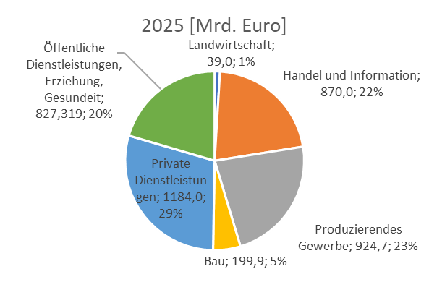
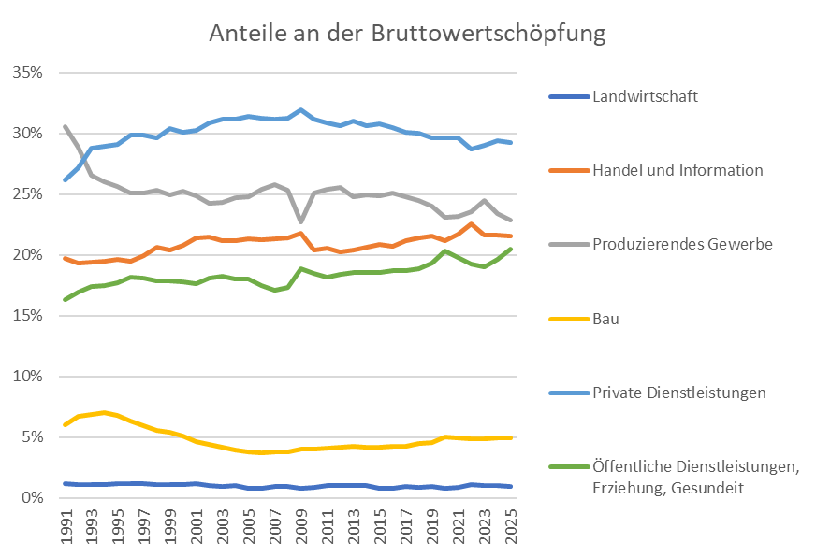








Entwicklung der nominalen Anteile an der Bruttowertschöpfung (Deutschland)
Quelle: Destatis, jeweilige Preise

Slide 32
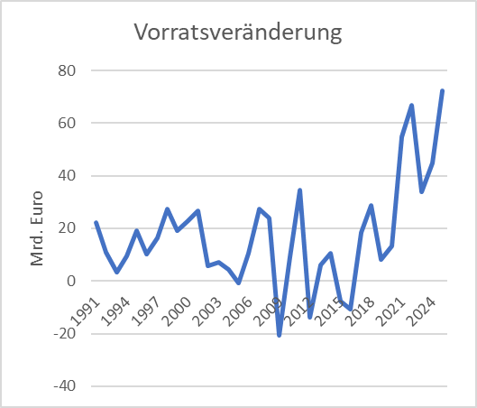

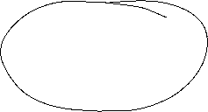






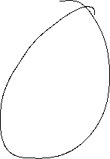

Verwendungsrechnung 2025
}
Konsum
}
Bruttoanlage-
investitionen
}
Außenbeitrag
Quelle: Destatis , jeweilige Preise, Mrd. Euro

Slide 33
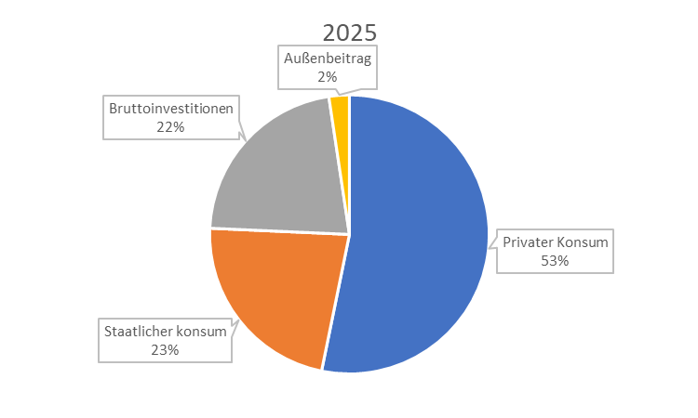
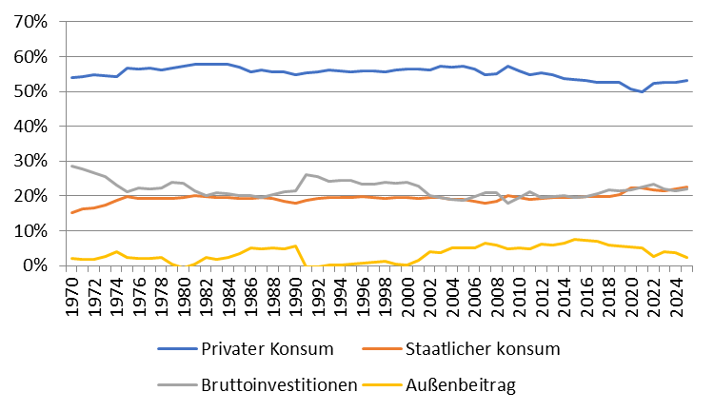







Anteile der Verwendungskomponenten am Bruttoinlandsprodukt (Deutschland)
Quelle: Destatis, jeweilige Preise

Slide 34
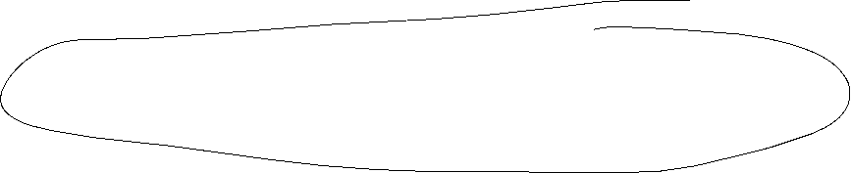
Verteilungsrechnung
Die Verteilungsrechnung fragt nach den verschiedenen Einkommensarten,
aus denen sich das Volkseinkommen zusammensetzt.
Grundsätzlich wird dabei zwischen Lohneinkommen und Gewinnein-
kommen unterschieden. Als Maß für die Einkommensaufteilung wird
die Lohnquote verwendet.
Arbeitnehmerentgelt
Lohnquote =
Volkseinkommen
Die Lohnquote berücksichtigt aber keine strukturellen Schwankungen
am Arbeitsmarkt, falls beispielsweise der Anteil der Selbstständigen an
allen Erwerbstätigen sinkt. Dies berücksichtigt die bereinigte Lohnquote.
Sie wird berechnet, indem von einem konstanten Verhältnis von Arbeitnehmern zu Selbständigen ausgegangen wird.

Slide 35
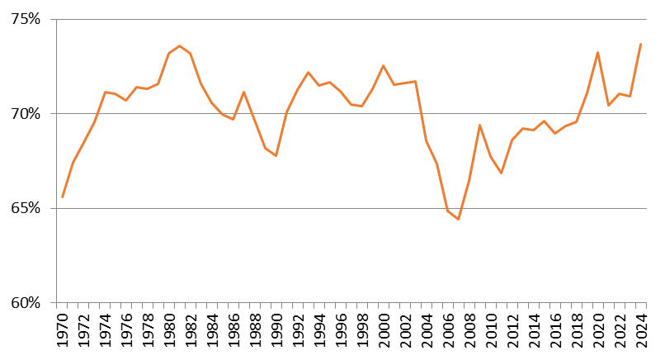




Verteilungsrechnung: Entwicklung der Lohnquote (Deutschland)
Quelle: Destatis

